Slide 1
Международен ден на ромите
8-ми април
Изготвила: Галена от Vв клас

Slide 2
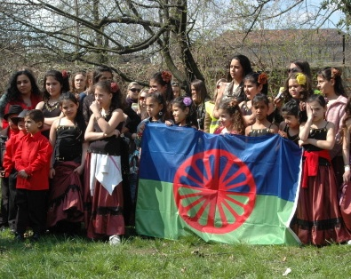
8. април
Международният ден на ромите се чества ежегодно от ООН и Европейския съюз от 1992 г., когато е предложен от международната организация „Романо юнион“

Slide 3

Знаме на ромите
През 1971 г. в Лондон е проведен първия конгрес на Международния ромски съюз.
На конгреса са приети:
- наименованието „рома” като обобщаващо всички групи
- знаме на ромите
- химн на ромите: песента „Джелем, джелем”

Slide 4
Химн на ромите – песента „Джелем, джелем“
Gelem, gelem, lungone dromensa
Maladilem bakhtale Romensa
A Romale katar tumen aven,
E tsarensa bahktale dromensa?
A Romale, A Chavale
Vi man sas ek bari familiya,
Murdadas la e kali legiya
Aven mansa sa lumniake Roma,
Kai putaile e romane droma
Ake vriama, usti Rom akana,
Men khutasa misto kai kerasa
A Romale, A Chavale
Пътувал съм, пътувал съм по дълги пътища.
Срещал съм щастливи цигани.
Цигани, откъде идвате
с шатрите си по щастливите пътища?
Ех, цигани, ех, момчета.
Преди имах голямо семейство,
убиха го Черните Легиони.
Елате с мен, цигани на мира,
да открием цигански пътища.
Дойде време циганите да се надигнат,
далеч ще стигнем, ако го направим.
Ех, цигани, ех, момчета.

Slide 5
История
Циганската етническа общност произлиза от северозападните части на Индийския субконтинент, по специално от северна Индия, вероятно от северозападните индийски щати Раджастан и Пенджаб, и живее днес в целия свят, най-вече в Европа и САЩ. Общият им брой се оценява между 5 и 10 милиона души. Страните с най-голямо циганско население са Румъния, България, Унгария, САЩ, Сърбия и Словакия.

